Slide 1
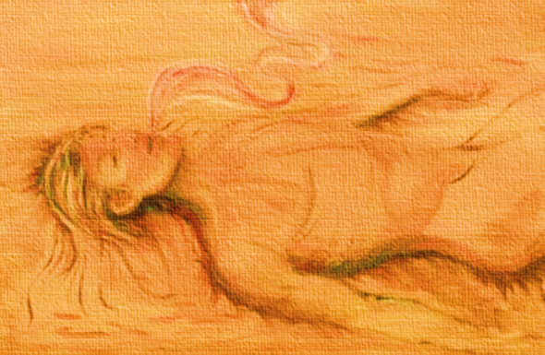


(8)

Slide 2
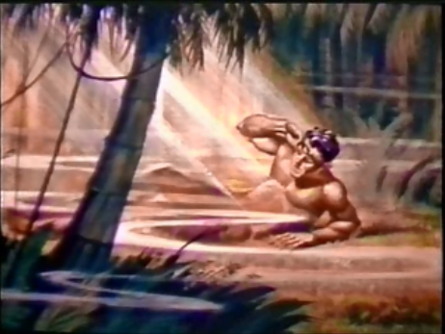
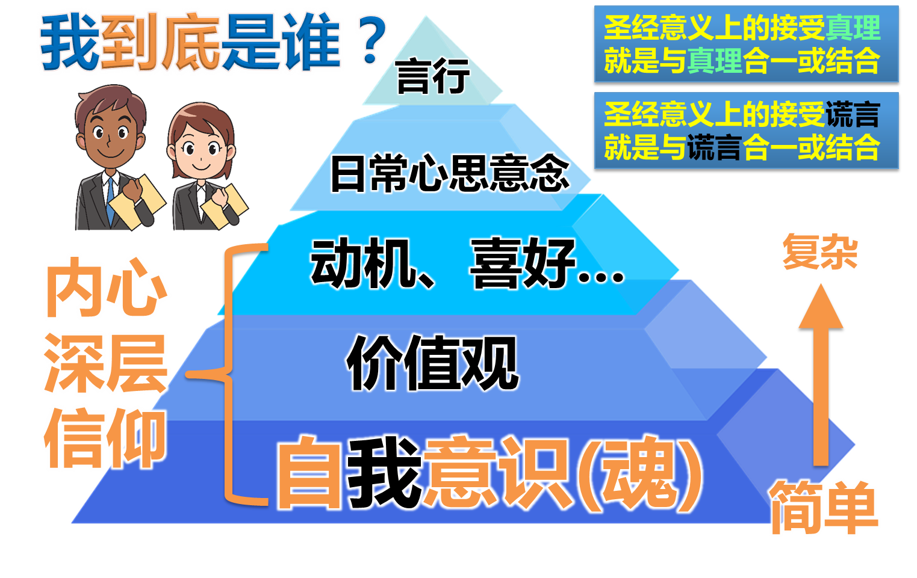
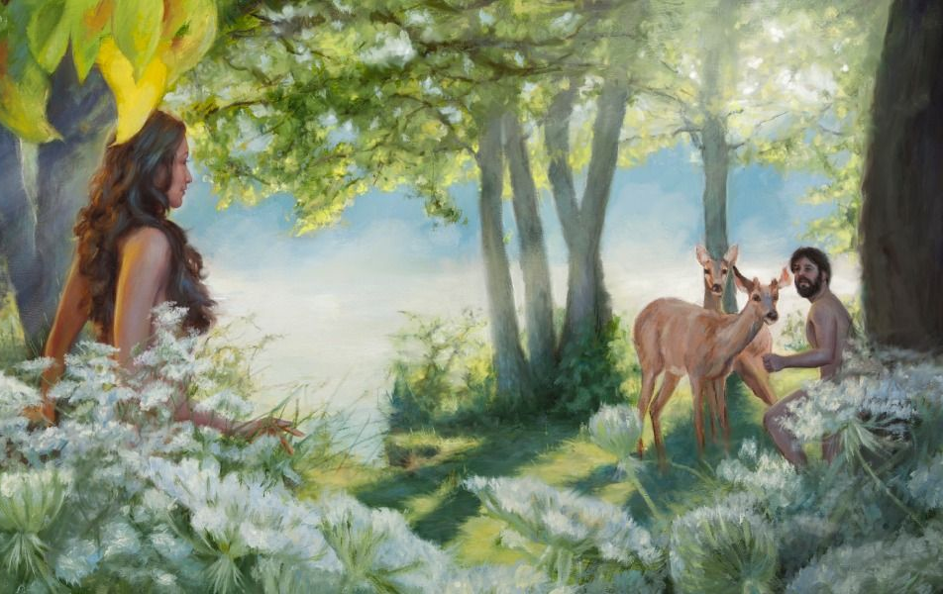
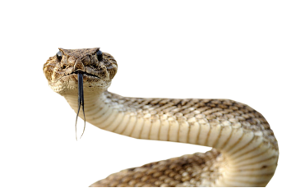


Slide 3
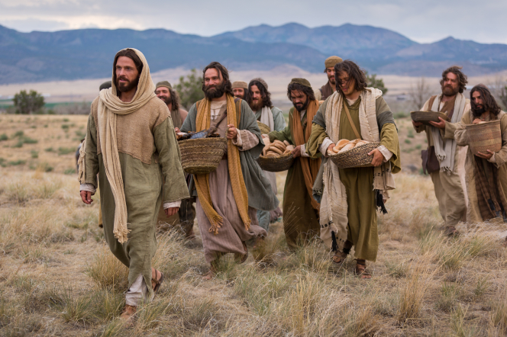
真正属灵的人
约1:10 他在世界，世界也是藉着他造的，世界却不认识他。1:11 他到自己的地方来，自己的人倒不接待他。1:12 凡接待他的，就是信他名的人，他就赐他们权柄，作神的儿女。1:13 这等人不是从血气生的，不是从情慾生的，也不是从人意生的，乃是从神生的。1:14 道成了肉身，住在我们中间，充充满满的有恩典有真理。我们也见过他的荣光，正是父独生子的荣光。
创1:26 神说：我们要照着我们的形象、按着我们的样式造人，使他们管理海里的鱼、空中的鸟、地上的牲畜，和全地，并地上所爬的一切昆虫。1:27 神就照着自己的形象造人，乃是照着他的形象造男造女。
但是，在亚当里的人只能在堕落的亚当（属肉体的生命）里选择，也就是说没有根本意义上的选择！

Slide 4
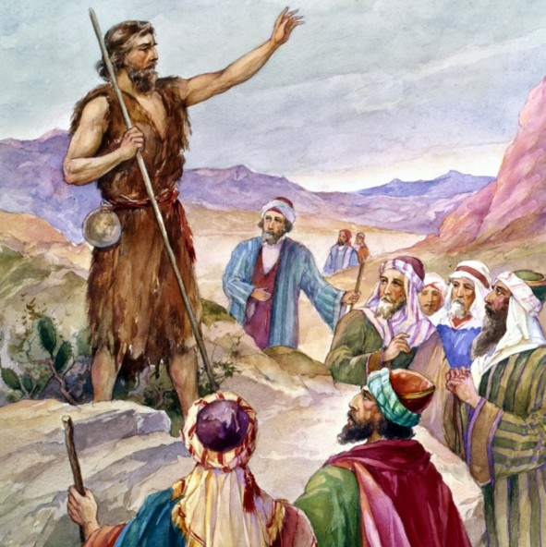
真正属灵的人
约1:23 他说：「我就是那在旷野有人声喊着说：『修直主的道路』，正如先知以赛亚所说的。」1:24 那些人是法利赛人差来的（或作：那差来的是法利赛人）；1:25 他们就问他说：「你既不是基督，不是以利亚，也不是那先知，为甚么施洗呢？」1:26 约翰回答说：「我是用水施洗，但有一位站在你们中间，是你们不认识的，1:27 就是那在我以后来的，我给他解鞋带也不配。」
创1:26 神说：我们要照着我们的形象、按着我们的样式造人，使他们管理海里的鱼、空中的鸟、地上的牲畜，和全地，并地上所爬的一切昆虫。1:27 神就照着自己的形象造人，乃是照着他的形象造男造女。
约一1:1 论到从起初原有的生命之道，就是我们所听见、所看见、亲眼看过、亲手摸过的。1:2 这生命已经显现出来，我们也看见过，现在又作见證，将原与父同在、且显现与我们那永远的生命、传给你们。1:3 我们将所看见、所听见的传给你们，使你们与我们相交。我们乃是与父并他儿子耶稣基督相交的。1:4 我们将这些话写给你们，使你们的喜乐充足。

Slide 5
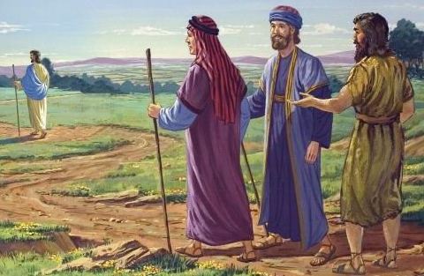
真正属灵的人
约1:35 再次日，约翰同两个门徒站在那里。1:36 他见耶稣行走，就说：「看哪，这是神的羔羊！」1:37 两个门徒听见他的话，就跟从了耶稣。1:38 耶稣转过身来，看见他们跟着，就问他们说：「你们要甚么？」他们说：「拉比，在那里住？」（拉比翻出来就是夫子。）1:39 耶稣说：「你们来看。」他们就去看他在那里住，这一天便与他同住；那时约有申正了。1:40 听见约翰的话跟从耶稣的那两个人，一个是西门彼得的兄弟安得烈。
创1:26 神说：我们要照着我们的形象、按着我们的样式造人，使他们管理海里的鱼、空中的鸟、地上的牲畜，和全地，并地上所爬的一切昆虫。1:27 神就照着自己的形象造人，乃是照着他的形象造男造女。
约一1:1 论到从起初原有的生命之道，就是我们所听见、所看见、亲眼看过、亲手摸过的。1:2 这生命已经显现出来，我们也看见过，现在又作见證，将原与父同在、且显现与我们那永远的生命、传给你们。1:3 我们将所看见、所听见的传给你们，使你们与我们相交。我们乃是与父并他儿子耶稣基督相交的。1:4 我们将这些话写给你们，使你们的喜乐充足。

Slide 6
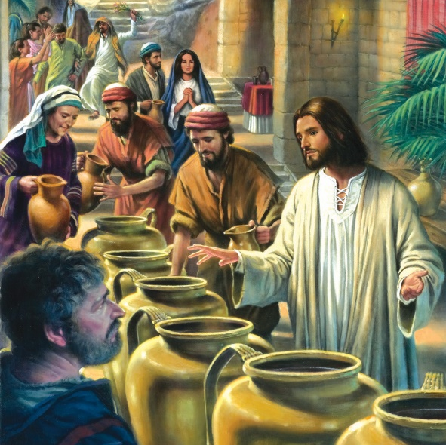
属灵人的工作
约2:1 第叁日，在加利利的迦拿有娶亲的筵席，耶稣的母亲在那里。2:2 耶稣和他的门徒也被请去赴席。2:3 酒用尽了，耶稣的母亲对他说：「他们没有酒了。」2:4 耶稣说：「母亲（原文是妇人），我与你有甚么相干？我的时候还没有到。」2:5 他母亲对用人说：「他告诉你们甚么，你们就做甚么。」2:6 照犹太人洁净的规矩，有六口石缸摆在那里，每口可以盛两叁桶水。2:7 耶稣对用人说：「把缸倒满了水。他们就倒满了，直到缸口。」2:8 耶稣又说：「现在可以舀出来，送给管筵席的。他们就送了去。」2:9 管筵席的尝了那水变的酒，并不知道是那里来的，只有舀水的用人知道。管筵席的便叫新郎来，2:10 对他说：「人都是先摆上好酒，等客喝足了，纔摆上次的，你倒把好酒留到如今！」2:11 这是耶稣所行的头一件神蹟，是在加利利的迦拿行的，显出他的荣耀来；他的门徒就信他了。
创1:26 神说：我们要照着我们的形象、按着我们的样式造人。。。
约一1:1 论到从起初原有的生命之道，就是我们所听见、所看见、亲眼看过、亲手摸过的。1:2 这生命已经显现出来，我们也看见过，现在又作见證，将原与父同在、且显现与我们那永远的生命、传给你们。

Slide 7
属灵人的工作
约2:1 第叁日，在加利利的迦拿有娶亲的筵席，耶稣的母亲在那里。2:2 耶稣和他的门徒也被请去赴席。2:3 酒用尽了，耶稣的母亲对他说：「他们没有酒了。」2:4 耶稣说：「母亲（原文是妇人），我与你有甚么相干？我的时候还没有到。」2:5 他母亲对用人说：「他告诉你们甚么，你们就做甚么。」2:6 照犹太人洁净的规矩，有六口石缸摆在那里，每口可以盛两叁桶水。2:7 耶稣对用人说：「把缸倒满了水。他们就倒满了，直到缸口。」2:8 耶稣又说：「现在可以舀出来，送给管筵席的。他们就送了去。」2:9 管筵席的尝了那水变的酒，并不知道是那里来的，只有舀水的用人知道。管筵席的便叫新郎来，2:10 对他说：「人都是先摆上好酒，等客喝足了，纔摆上次的，你倒把好酒留到如今！」2:11 这是耶稣所行的头一件神蹟，是在加利利的迦拿行的，显出他的荣耀来；他的门徒就信他了。
约7:37 节期的末日，就是最大之日，耶稣站着高声说：人若渴了，可以到我这里来喝。7:38 信我的人就如经上所说：从他腹中要流出活水的江河来。7:39 耶稣这话是指着信他之人要受圣灵说的。那时还没有赐下圣灵来，因为耶稣尚未得着荣耀。

Slide 8
属灵人的工作
约2:1 第叁日，在加利利的迦拿有娶亲的筵席，耶稣的母亲在那里。2:2 耶稣和他的门徒也被请去赴席。2:3 酒用尽了，耶稣的母亲对他说：「他们没有酒了。」2:4 耶稣说：「母亲（原文是妇人），我与你有甚么相干？我的时候还没有到。」2:5 他母亲对用人说：「他告诉你们甚么，你们就做甚么。」2:6 照犹太人洁净的规矩，有六口石缸摆在那里，每口可以盛两叁桶水。2:7 耶稣对用人说：「把缸倒满了水。他们就倒满了，直到缸口。」2:8 耶稣又说：「现在可以舀出来，送给管筵席的。他们就送了去。」2:9 管筵席的尝了那水变的酒，并不知道是那里来的，只有舀水的用人知道。管筵席的便叫新郎来，2:10 对他说：「人都是先摆上好酒，等客喝足了，纔摆上次的，你倒把好酒留到如今！」2:11 这是耶稣所行的头一件神蹟，是在加利利的迦拿行的，显出他的荣耀来；他的门徒就信他了。
约13:5 随后把水倒在盆里，就洗门徒的脚，并用自己所束的手巾擦乾。13:6 挨到西门彼得，彼得对他说：主阿，你洗我的脚么？13:7 耶稣回答说：我所做的，你如今不知道，后来必明白。13:8 彼得说：你永不可洗我的脚！耶稣说：我若不洗你，你就与我无分了。13:9 西门彼得说：主阿，不但我的脚，连手和头也要洗。13:10 耶稣说：凡洗过澡的人，只要把脚一洗，全身就乾净了。你们是乾净的，然而不都是乾净的。

Slide 9
属灵人的工作
约2:1 第叁日，在加利利的迦拿有娶亲的筵席，耶稣的母亲在那里。2:2 耶稣和他的门徒也被请去赴席。2:3 酒用尽了，耶稣的母亲对他说：「他们没有酒了。」2:4 耶稣说：「母亲（原文是妇人），我与你有甚么相干？我的时候还没有到。」2:5 他母亲对用人说：「他告诉你们甚么，你们就做甚么。」2:6 照犹太人洁净的规矩，有六口石缸摆在那里，每口可以盛两叁桶水。2:7 耶稣对用人说：「把缸倒满了水。他们就倒满了，直到缸口。」2:8 耶稣又说：「现在可以舀出来，送给管筵席的。他们就送了去。」2:9 管筵席的尝了那水变的酒，并不知道是那里来的，只有舀水的用人知道。管筵席的便叫新郎来，2:10 对他说：「人都是先摆上好酒，等客喝足了，纔摆上次的，你倒把好酒留到如今！」2:11 这是耶稣所行的头一件神蹟，是在加利利的迦拿行的，显出他的荣耀来；他的门徒就信他了。
约15:1 我是真葡萄树，我父是栽培的人。15:2 凡属我不结果子的枝子，他就剪去；凡结果子的，他就修理乾净，使枝子结果子更多。15:3 现在你们因我讲给你们的道，已经乾净了。
弗5:26 要用水藉着道把教会洗净，成为圣洁（sanctify and cleanse her with the washing of water by the word），5:27 可以献给自己，作个荣耀的教会，毫无玷污、皱纹等类的病，乃是圣洁没有瑕疵的。

Slide 10
属灵人的工作
约2:1 第叁日，在加利利的迦拿有娶亲的筵席，耶稣的母亲在那里。2:2 耶稣和他的门徒也被请去赴席。2:3 酒用尽了，耶稣的母亲对他说：「他们没有酒了。」2:4 耶稣说：「母亲（原文是妇人），我与你有甚么相干？我的时候还没有到。」2:5 他母亲对用人说：「他告诉你们甚么，你们就做甚么。」2:6 照犹太人洁净的规矩，有六口石缸摆在那里，每口可以盛两叁桶水。2:7 耶稣对用人说：「把缸倒满了水。他们就倒满了，直到缸口。」2:8 耶稣又说：「现在可以舀出来，送给管筵席的。他们就送了去。」2:9 管筵席的尝了那水变的酒，并不知道是那里来的，只有舀水的用人知道。管筵席的便叫新郎来，2:10 对他说：「人都是先摆上好酒，等客喝足了，纔摆上次的，你倒把好酒留到如今！」2:11 这是耶稣所行的头一件神蹟，是在加利利的迦拿行的，显出他的荣耀来；他的门徒就信他了。
约6:63 叫人活着的乃是灵，肉体是无益的。我对你们所说的话（rhema）就是灵，就是生命。

Slide 11
属灵人的工作
约2:1 第叁日，在加利利的迦拿有娶亲的筵席，耶稣的母亲在那里。2:2 耶稣和他的门徒也被请去赴席。2:3 酒用尽了，耶稣的母亲对他说：「他们没有酒了。」2:4 耶稣说：「母亲（原文是妇人），我与你有甚么相干？我的时候还没有到。」2:5 他母亲对用人说：「他告诉你们甚么，你们就做甚么。」2:6 照犹太人洁净的规矩，有六口石缸摆在那里，每口可以盛两叁桶水。2:7 耶稣对用人说：「把缸倒满了水。他们就倒满了，直到缸口。」2:8 耶稣又说：「现在可以舀出来，送给管筵席的。他们就送了去。」2:9 管筵席的尝了那水变的酒，并不知道是那里来的，只有舀水的用人知道。管筵席的便叫新郎来，2:10 对他说：「人都是先摆上好酒，等客喝足了，纔摆上次的，你倒把好酒留到如今！」2:11 这是耶稣所行的头一件神蹟，是在加利利的迦拿行的，显出他的荣耀来；他的门徒就信他了。
腓2:6 他本有神的形象，不以自己与神同等为强夺的；2:7 反倒虚己（emptied Himself），取了奴仆的形象，成为人的样式；

Slide 12
属灵人的工作
约2:1 第叁日，在加利利的迦拿有娶亲的筵席，耶稣的母亲在那里。2:2 耶稣和他的门徒也被请去赴席。2:3 酒用尽了，耶稣的母亲对他说：「他们没有酒了。」2:4 耶稣说：「母亲（原文是妇人），我与你有甚么相干？我的时候还没有到。」2:5 他母亲对用人说：「他告诉你们甚么，你们就做甚么。」2:6 照犹太人洁净的规矩，有六口石缸摆在那里，每口可以盛两叁桶水。2:7 耶稣对用人说：「把缸倒满了水。他们就倒满了，直到缸口。」2:8 耶稣又说：「现在可以舀出来，送给管筵席的。他们就送了去。」2:9 管筵席的尝了那水变的酒，并不知道是那里来的，只有舀水的用人知道。管筵席的便叫新郎来，2:10 对他说：「人都是先摆上好酒，等客喝足了，纔摆上次的，你倒把好酒留到如今！」2:11 这是耶稣所行的头一件神蹟，是在加利利的迦拿行的，显出他的荣耀来；他的门徒就信他了。
路2:49 耶稣说：为甚么找我呢？岂不知我应当以我父的事为念么（或作：岂不知我应当在我父的家里么）？2:50 他所说的这话，他们不明白。2:51 他就同他们下去，回到拿撒勒，并且顺从他们。他母亲把这一切的事都存在心里。2:52 耶稣的智慧和身量（或作：年纪），并神和人喜爱他的心，都一齐增长。

Slide 13
属灵人的工作
约2:1 第叁日，在加利利的迦拿有娶亲的筵席，耶稣的母亲在那里。2:2 耶稣和他的门徒也被请去赴席。2:3 酒用尽了，耶稣的母亲对他说：「他们没有酒了。」2:4 耶稣说：「母亲（原文是妇人），我与你有甚么相干？我的时候还没有到。」2:5 他母亲对用人说：「他告诉你们甚么，你们就做甚么。」2:6 照犹太人洁净的规矩，有六口石缸摆在那里，每口可以盛两叁桶水。2:7 耶稣对用人说：「把缸倒满了水。他们就倒满了，直到缸口。」2:8 耶稣又说：「现在可以舀出来，送给管筵席的。他们就送了去。」2:9 管筵席的尝了那水变的酒，并不知道是那里来的，只有舀水的用人知道。管筵席的便叫新郎来，2:10 对他说：「人都是先摆上好酒，等客喝足了，纔摆上次的，你倒把好酒留到如今！」2:11 这是耶稣所行的头一件神蹟，是在加利利的迦拿行的，显出他的荣耀来；他的门徒就信他了。
太28:18 耶稣进前来，对他们说：天上地下所有的权柄都赐给我了。28:19 所以，你们要去，使万民作我的门徒，奉父、子、圣灵的名给他们施洗（或作：给他们施洗，归于父、子、圣灵的名）。

Slide 14
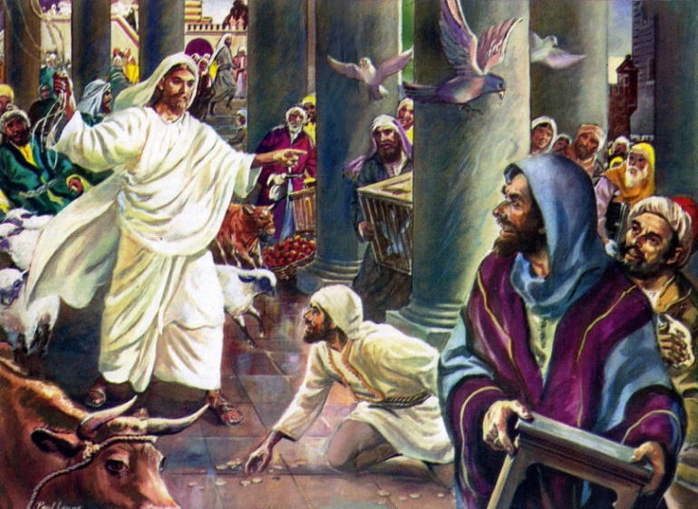
属灵人的工作
约2:12 这事以后，耶稣与他的母亲、弟兄、和门徒都下迦百农去，在那里住了不多几日。2:13 犹太人的逾越节近了，耶稣就上耶路撒冷去。2:14 看见殿里有卖牛、羊、鸽子的，并有兑换银钱的人坐在那里，2:15 耶稣就拿绳子做成鞭子，把牛羊都赶出殿去，倒出兑换银钱之人的银钱，推翻他们的桌子，2:16 又对卖鸽子的说：「把这些东西拿去！不要将我父的殿当作买卖的地方。」2:17 他的门徒就想起经上记着说：「我为你的殿心里焦急，如同火烧。」2:18 因此犹太人问他说：「你既做这些事，还显甚么神蹟给我们看呢？」2:19 耶稣回答说：「你们拆毁这殿，我叁日内要再建立起来。」2:20 犹太人便说：「这殿是四十六年纔造成的，你叁日内就再建立起来吗？」2:21 但耶稣这话是以他的身体为殿。2:22 所以到他从死里复活以后，门徒就想起他说过这话，便信了圣经和耶稣所说的。2:23 当耶稣在耶路撒冷过逾越节的时候，有许多人看见他所行的神蹟，就信了他的名。2:24 耶稣却不将自己交託他们；因为他知道万人，2:25 也用不着谁见證人怎样，因他知道人心里所存的。
创1:26 神说：我们要照着我们的形象、按着我们的样式造人。。。
约一1:1 论到从起初原有的生命之道，就是我们所听见、所看见、亲眼看过、亲手摸过的。1:2 这生命已经显现出来，我们也看见过，现在又作见證，将原与父同在、且显现与我们那永远的生命、传给你们。

Slide 15
属灵人的工作
约2:12 这事以后，耶稣与他的母亲、弟兄、和门徒都下迦百农去，在那里住了不多几日。2:13 犹太人的逾越节近了，耶稣就上耶路撒冷去。2:14 看见殿里有卖牛、羊、鸽子的，并有兑换银钱的人坐在那里，2:15 耶稣就拿绳子做成鞭子，把牛羊都赶出殿去，倒出兑换银钱之人的银钱，推翻他们的桌子，2:16 又对卖鸽子的说：「把这些东西拿去！不要将我父的殿当作买卖的地方。」2:17 他的门徒就想起经上记着说：「我为你的殿心里焦急，如同火烧。」2:18 因此犹太人问他说：「你既做这些事，还显甚么神蹟给我们看呢？」2:19 耶稣回答说：「你们拆毁这殿，我叁日内要再建立起来。」2:20 犹太人便说：「这殿是四十六年纔造成的，你叁日内就再建立起来吗？」2:21 但耶稣这话是以他的身体为殿。2:22 所以到他从死里复活以后，门徒就想起他说过这话，便信了圣经和耶稣所说的。2:23 当耶稣在耶路撒冷过逾越节的时候，有许多人看见他所行的神蹟，就信了他的名。2:24 耶稣却不将自己交託他们；因为他知道万人，2:25 也用不着谁见證人怎样，因他知道人心里所存的。
徒13:32 我们也报好信息给你们，就是那应许祖宗的话，13:33 神已经向我们这作儿女的应验，叫耶稣复活了。正如诗篇第二篇上记着说：你是我的儿子，我今日生你。

